Slide 1
Taller personalizado de Programación y Robótica en CMM BML 24_25 – CL13
[PyR] List comprehension en Python
[PyR] Diccionarios en Python básico
[R] Sonido en Pico con PWM 2da :
NPN+SP + cap -> 1ros programas de test
Frecuencias de notas: algo de teoría musical
Canción Frere Jacques: con diccionario simpe -> con listas anidadas sobre diccionario
7 junio 2023
Este obra está bajo una licencia de Creative Commons Reconocimiento-NoComercial-CompartirIgual 4.0 Internacional.

Slide 2
Clase 12 – Índice (90 minutos)
1. [R] Sonido básico 1 en Pico con PWM
- Sonido solo buzzer: Activo / pasivo
- Sonido : NPN+Altavoz & 1ros programas test -5’
3. [R] Sonido básico 2
Frecuencias de notas del piano -10’ + 15’
Canción Frère Jacques modo simple y con listas anidadas– 10’ + 20’
2. [PyR] List comprehension y Diccionarios en Python – 15’ + 15’

Slide 3

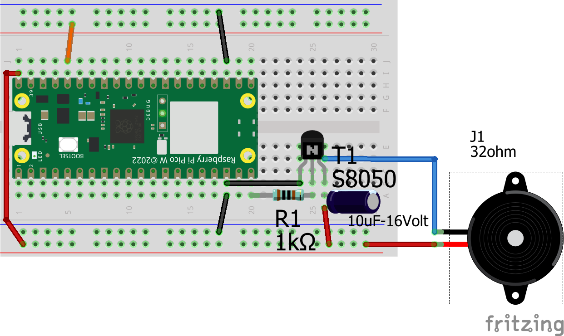
Clase 14.2.1[R] – Sonido en Pico con PWM 2da : refresco y 1ros programas de test
5’
BMMR_CL14_speaker_3notas_1_0.py
BMMR_CL14_speaker_in_freq_1_1.py
def tone(pin,frequency,duration):
pin.freq(frequency)
pin.duty_u16(40000)
utime.sleep_ms(duration)
pin.duty_u16(0)
Se puede reusar el programa de la CL3 con un led externo por PWM, pero ahora lo que se cambia es la frecuencia de la onda PWM. Se usa una función ‘tone’ para cambiar la frecuencia
Los circuitos con transistor y controlador, también pueden servir para elevar el voltaje , con la tierra común.
En este caso el altavoz se alimentará con 4,8volt (VBUS) , controlados por el NPN a 3,3volt

Slide 4




[PyR] Clase 14.1.1 List comprehension en Python Ref listas compresión : https://recursospython.com/guias-y-manuales/comprension-de-listas-y-otras-colecciones/ Ref 2 https://realpython.com/list-comprehension-python/
15’
En muchas ocasiones necesitamos generar una Lista con algun tipo de operación repetida, o algo más complicado con una operación repetida y un filtrado de resultados. ‘List comprehension’ lo hace de forma más compacta y aun asi muy facil de leer. Veamos ejemplos SIN y CON . También disponible para Diccionarios y Conjuntos (Set)
BMMP_CL14_list_compr_ex1.py
BMMP_CL14_list_compr_ex2.py
# Ex1: cuadrados de los números del 1 al 10
cuadradosNumeros = [] # creamos una lista vacía
for x in range(1, 11):
cuadradosNumeros.append(x * x) # vamos añadiendo elementos
print(cuadradosNumeros)
# Ex2: cuadrados de los numero del 1 al 10, pares
cuadradosNumerosPar = [] # creamos una lista vacía
for x in range(1, 11):
if x % 2 == 0:
cuadradosNumerosPar.append(x * x) # vamos añadiendo cuadrados solo si par
print(cuadradosNumerosPar)
# Ex1.1: cuadrados de los numero del 1 al 10 con List comprehension
cuadradosNumerosLC = [x*x for x in range(1,11)]
print(cuadradosNumerosLC)
# Ex2.1: cuadrados de los numero del 1 al 10, pares con List comprehension
cuadradosNumerosParesLC = [x*x for x in range(1,11) if x % 2 == 0]
print(cuadradosNumerosParesLC)
BMMP_CL14_list_compr_ex1_1.py
BMMP_CL14_list_compr_ex2_1.py

Slide 5
[PyR] Clase 14.1.2 Diccionarios en Python Ref Basica: https://docs.python.org/es/3/tutorial/datastructures.html#dictionaries Ref Detallada : https://realpython.com/python-dicts/
15’
Listas y cadenas tienen propiedades en común, como el indexado y las operaciones de rebanado. Son dos ejemplos de datos de tipo secuencia (ver Tipos secuencia — list, tuple, range).
Tuplas las hemos visto por encima con los neopixels en la definición de colores ejemplo (rojo, verde, azul). Las tuplas son immutables y normalmente contienen una secuencia heterogénea de elementos vs las listas son mutable, y sus elementos son normalmente homogéneos
Python también incluye un tipo de dato para Conjuntos (no se verá en esta clase, ni seguramente en el taller)
Diccionarios a veces llamados «memorias asociativas» o «arreglos asociativos», son conjunto de pares clave : valor con el requerimiento de que las claves sean únicas (dentro de un diccionario). Un par de llaves crean un diccionario vacío: {}. Los diccionarios se indexan con claves, que pueden ser cualquier tipo inmutable
Creación
ExtensionTel = {'jack': 4098, 'sape': 4139}
# crea un diccionario directamente desde secuencias de pares clave-valor
dict([('sape', 4139), ('guido', 4127), ('jack', 4098)]) :
Iteración
>>> knights = {'gallahad': 'the pure', 'robin': 'the brave’}
>>> for k, v in knights.items():
print(k, v)
gallahad the pure
robin the brave
En COMUN Listas y Diccionarios | DIFERENTE Listas y diccionarios
Ambos son MUTABLES Ambos son DINAMICOS, pueden crecer y decrecer Ambos se pueden ANIDAR | Diccionarios se accede a los elementos por CLAVES Listas , elementos se acceden por su POSICION, indices.

Slide 6
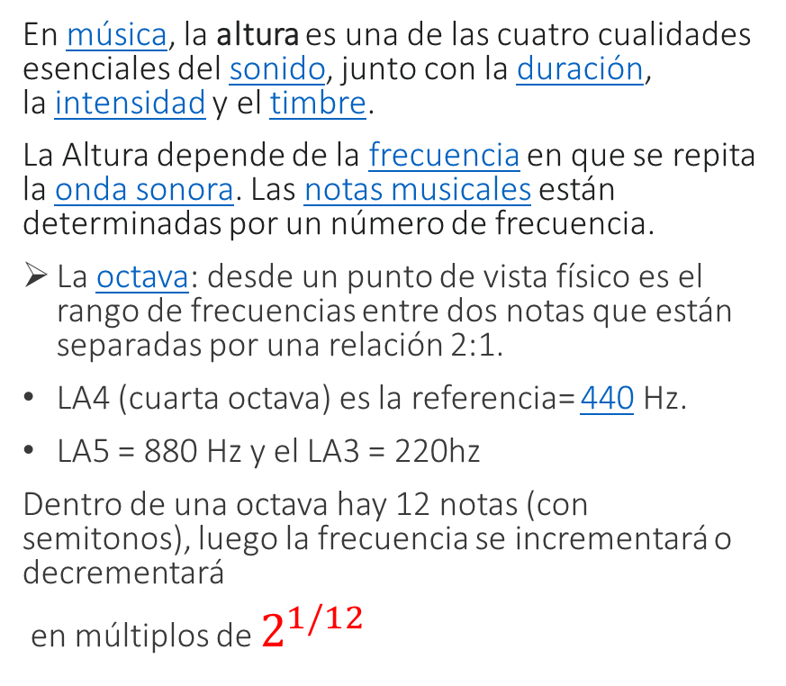
Clase 14.2.2 [PyR] – Sonido en Pico con PWM 2da : Frecuencias de notas: algo de teoría musical
10’
En música, la altura es una de las cuatro cualidades esenciales del sonido, junto con la duración, la intensidad y el timbre.
La Altura depende de la frecuencia en que se repita la onda sonora. Las notas musicales están determinadas por un número de frecuencia.
La octava: desde un punto de vista físico es el rango de frecuencias entre dos notas que están separadas por una relación 2:1.
LA4 (cuarta octava) es la referencia= 440 Hz.
LA5 = 880 Hz y el LA3 = 220hz
Dentro de una octava hay 12 notas (con semitonos), luego la frecuencia se incrementará o decrementará
en múltiplos de $2^{1/12}$
¿ Como codificamos esta fórmula en Python para las teclas de un piano?
Exponente = **
LA4 ( nota inglesa) es la tecla 49,
Tecla 1(blanca todo izquierda) => LA0 =
440 x 2**(1-49)/12 = 440x 2**(-4) = 27,5 Hz
2(negra) => LA#0 => 29,14 Hz
3(blanca) => SI0 => 30,87 Hz
……….
Freq_tecla n => 2**((n-49)/12) * 440
BMMR_CL14_speaker_3notas_1_0.py

Slide 7
Clase 14.2.2 [R] Sonido de notas en Pico _ y W – Diccionario Frecuencias de notas del piano – ejemplo de uso de diccionarios Ref : https://pybonacci.org/2020/04/01/haciendo-musica-con-python/ Author : Katie He katieshiqihe
15’
def get_piano_notes():
octave = ['C', 'c', 'D', 'd', 'E', 'F', 'f', 'G', 'g', 'A', 'a', 'B']
base_freq = 440 #Frequencia base de La4 o Nota A4
ks = [x+str(y) for y in range(0,9) for x in octave] # compression de listas DOBLE
keys = ks[ks.index('A0'):ks.index('C8')+1]
# genera un diccionario con las claves del nombre de letra y los valores la frecuencia
# zip empaqueta listas en tuplas , dict genera un diccionario con tuplas de 2
note_freqs = dict(zip(keys, [2**((n+1-49)/12)*base_freq for n in range(len(keys))]))
return note_freqs
BMMR_CL14_speaker_in_note_2_0.py

Slide 8
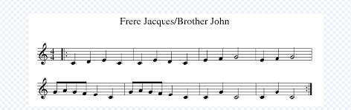
Clase 14.2.3.1 [R] Sonido de notas en Pico _ y W – Canción Frére Jacques - simple
10’
BMMR_CL14_speaker_FJac_3_0.py
def silence(pin, duration):
pin.duty_u16(0)
utime.sleep_ms(duration)
BPM = 98 # Beats per minute para Frere JaqueS
BPMEAS = 4 # 4 /4 Ritmo de Frere Jacques
NEGRA = 4 * 60000 // (BPM * BPMEAS)
silCompas = NEGRA // 32 # arbitrario
# Cancion Frere Jacques son 8 compases
tone(buzzer,round(notesFreq['C4']),NEGRA) # COMPAS 1
tone(buzzer,round(notesFreq['D4']),NEGRA)
tone(buzzer,round(notesFreq['E4']),NEGRA)
tone(buzzer,round(notesFreq['C4']),NEGRA)
silence(buzzer, silCompas)
tone(buzzer,round(notesFreq['C4']),NEGRA) # COMPAS 2
tone(buzzer,round(notesFreq['D4']),NEGRA)
tone(buzzer,round(notesFreq['E4']),NEGRA)
tone(buzzer,round(notesFreq['C4']),NEGRA)
silence(buzzer, silCompas)
tone(buzzer,round(notesFreq['E4']),NEGRA) # COMPAS 3
tone(buzzer,round(notesFreq['F4']),NEGRA)
tone(buzzer,round(notesFreq['G4']),2*NEGRA)
silence(buzzer, silCompas)
…………

Slide 9
Clase 14.2.3.1 [R] Sonido de notas en Pico _ y W – Canción Frére Jacques - con listas anidadas de notas y duración en Tuplas
20’
BPM = 98 # Beats per minute para Frere JaqueS
BPMEAS = 4 # 4 /4 Ritmo de Frere Jacques
N = 4 * 60000 // (BPM * BPMEAS)
B = N * 2
C = N // 2
silCompas = NEGRA // 32 # arbitrario . cancion Frere Jacques 8 compases
compasesNotaDur = [[('C4',N), ('D4',N), ('E4',N), ('C4',N)], # COMPAS 1
[('C4',N), ('D4',N), ('E4',N), ('C4',N)], # COMPAS 2
[('E4',N), ('F4',N), ('G4',B)], # COMPAS 3
[('E4',N), ('F4',N), ('G4',B)], # COMPAS 4
[('G4',C), ('A4',C), ('G4',C), ('F4',C), ('E4',N), ('C4',N)], # COMPAS 5
[('G4',C), ('A4',C), ('G4',C), ('F4',C), ('E4',N), ('C4',N)], # COMPAS 6
[('C4',N), ('G4',N), ('C4',B)], # COMPAS 7
[('C4',N), ('G4',N), ('C4',B)], # COMPAS 8
]
BMMR_CL14_speaker_FJac_3_2.py
for comp in range(0, len(compasesNotaDur)):
for nota in range(0, len(compasesNotaDur[comp])):
tone(buzzer, round(notesFreq[compasesNotaDur[comp][nota][0]]),
compasesNotaDur[comp][nota][1])
silence(buzzer, silCompas)
Cada nota del pentagrama va en una Tupla : (altura, duración) como (‘C4’,N).
Cada compas se agrupa en una Lista [] de tuplas
La canción se agrupa en una lista de listas de compases
Luego se trata de recorrer con dos for las listas anidadas en orden. Cada miembro de la tupla es índice [0] y [1]

